Slide 1
السلام عليكم و رحمة الله تعالى و بركاته
أبنائي التلاميذ مرحبا بكم في الحصة الخاصة بـ:

Slide 2

مراجعة حول المقطعين :
الحساب الحرفي ، المعادلات و المتراجحات
الأشعة و الحساب ، الأشعة في معلم
الأستاذ: ميلود بونجار
2021/2020

Slide 3
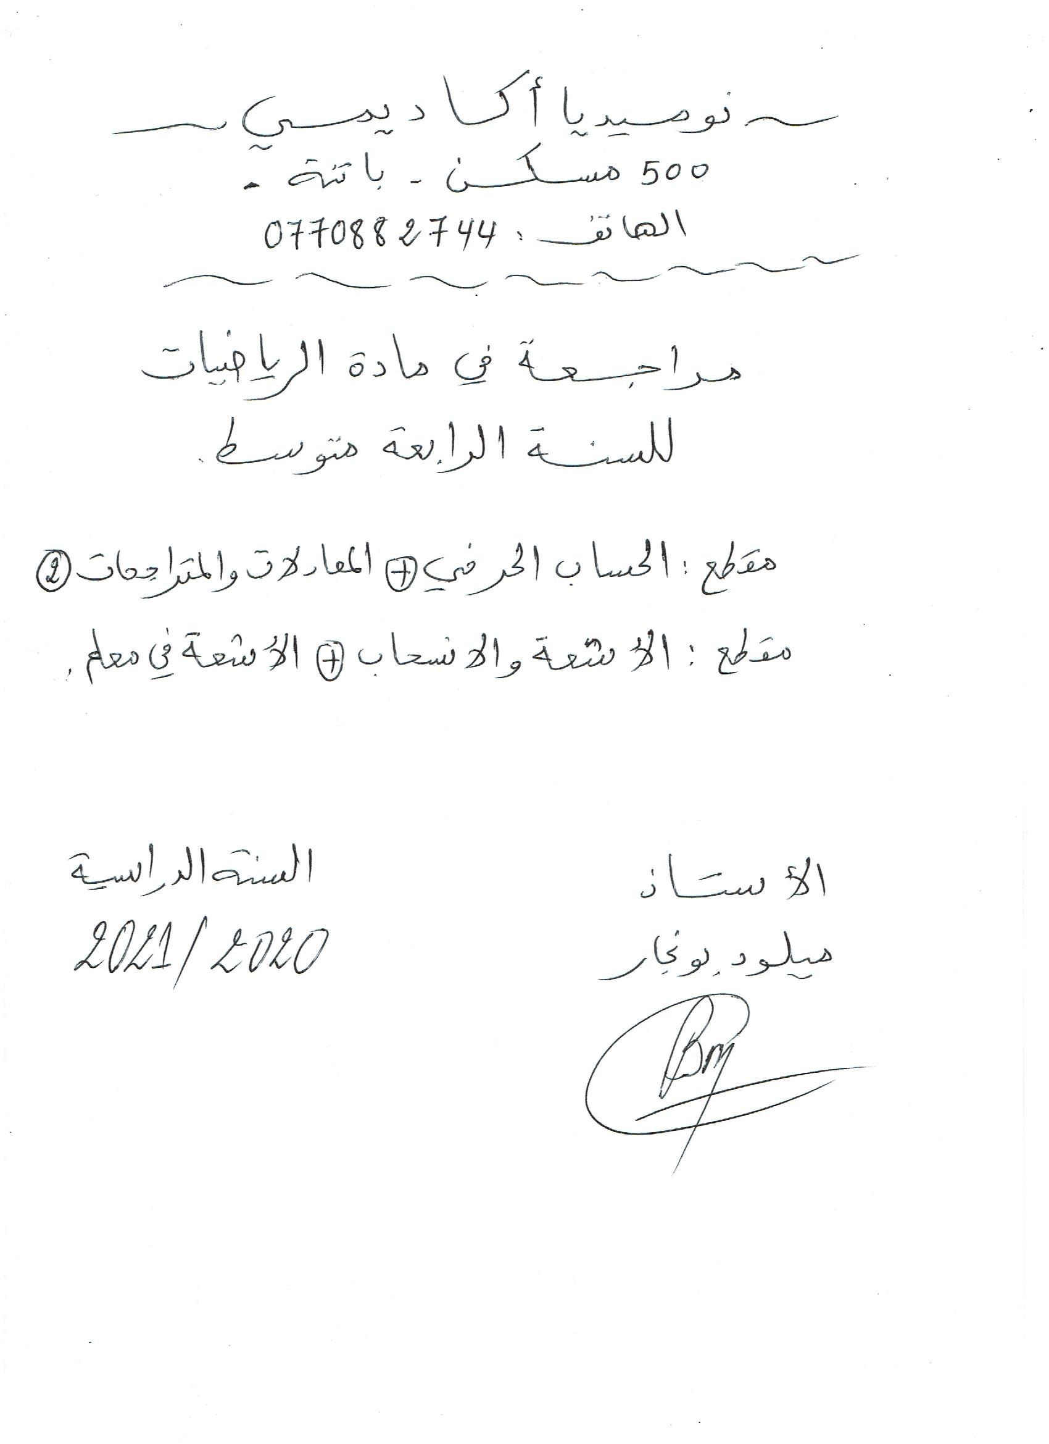

Slide 4
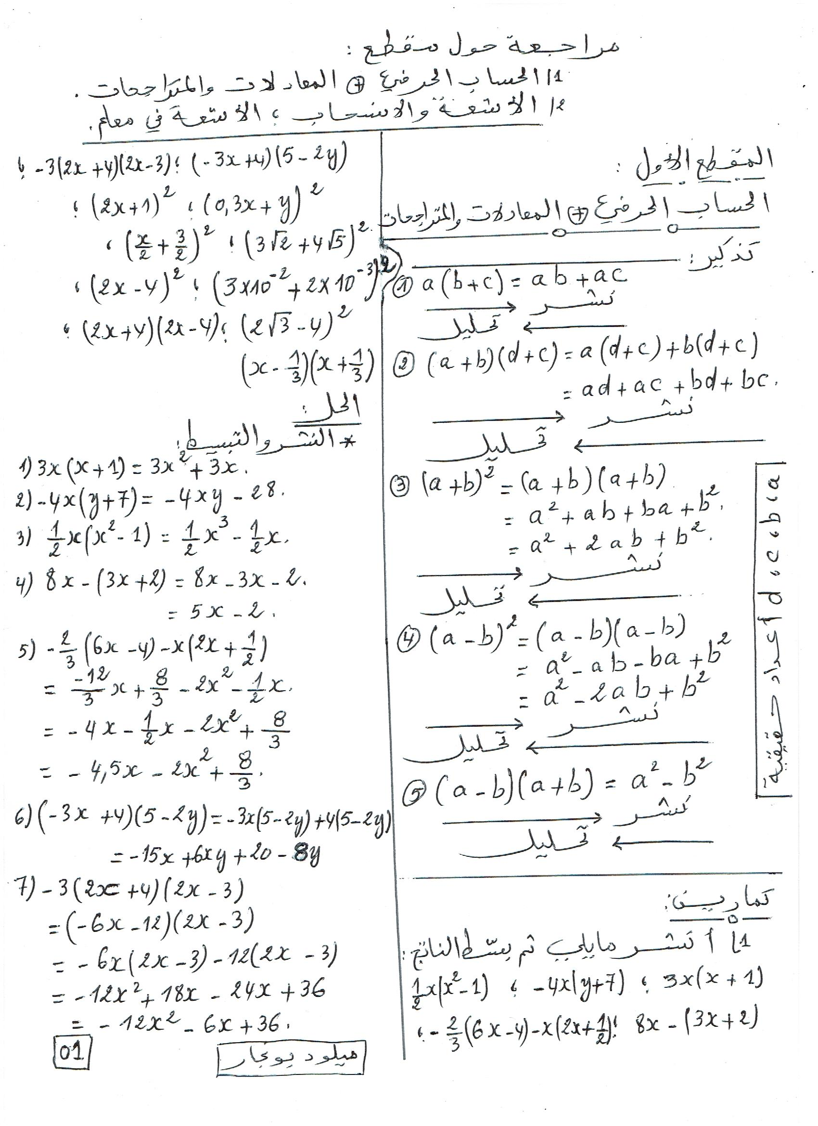

Slide 5
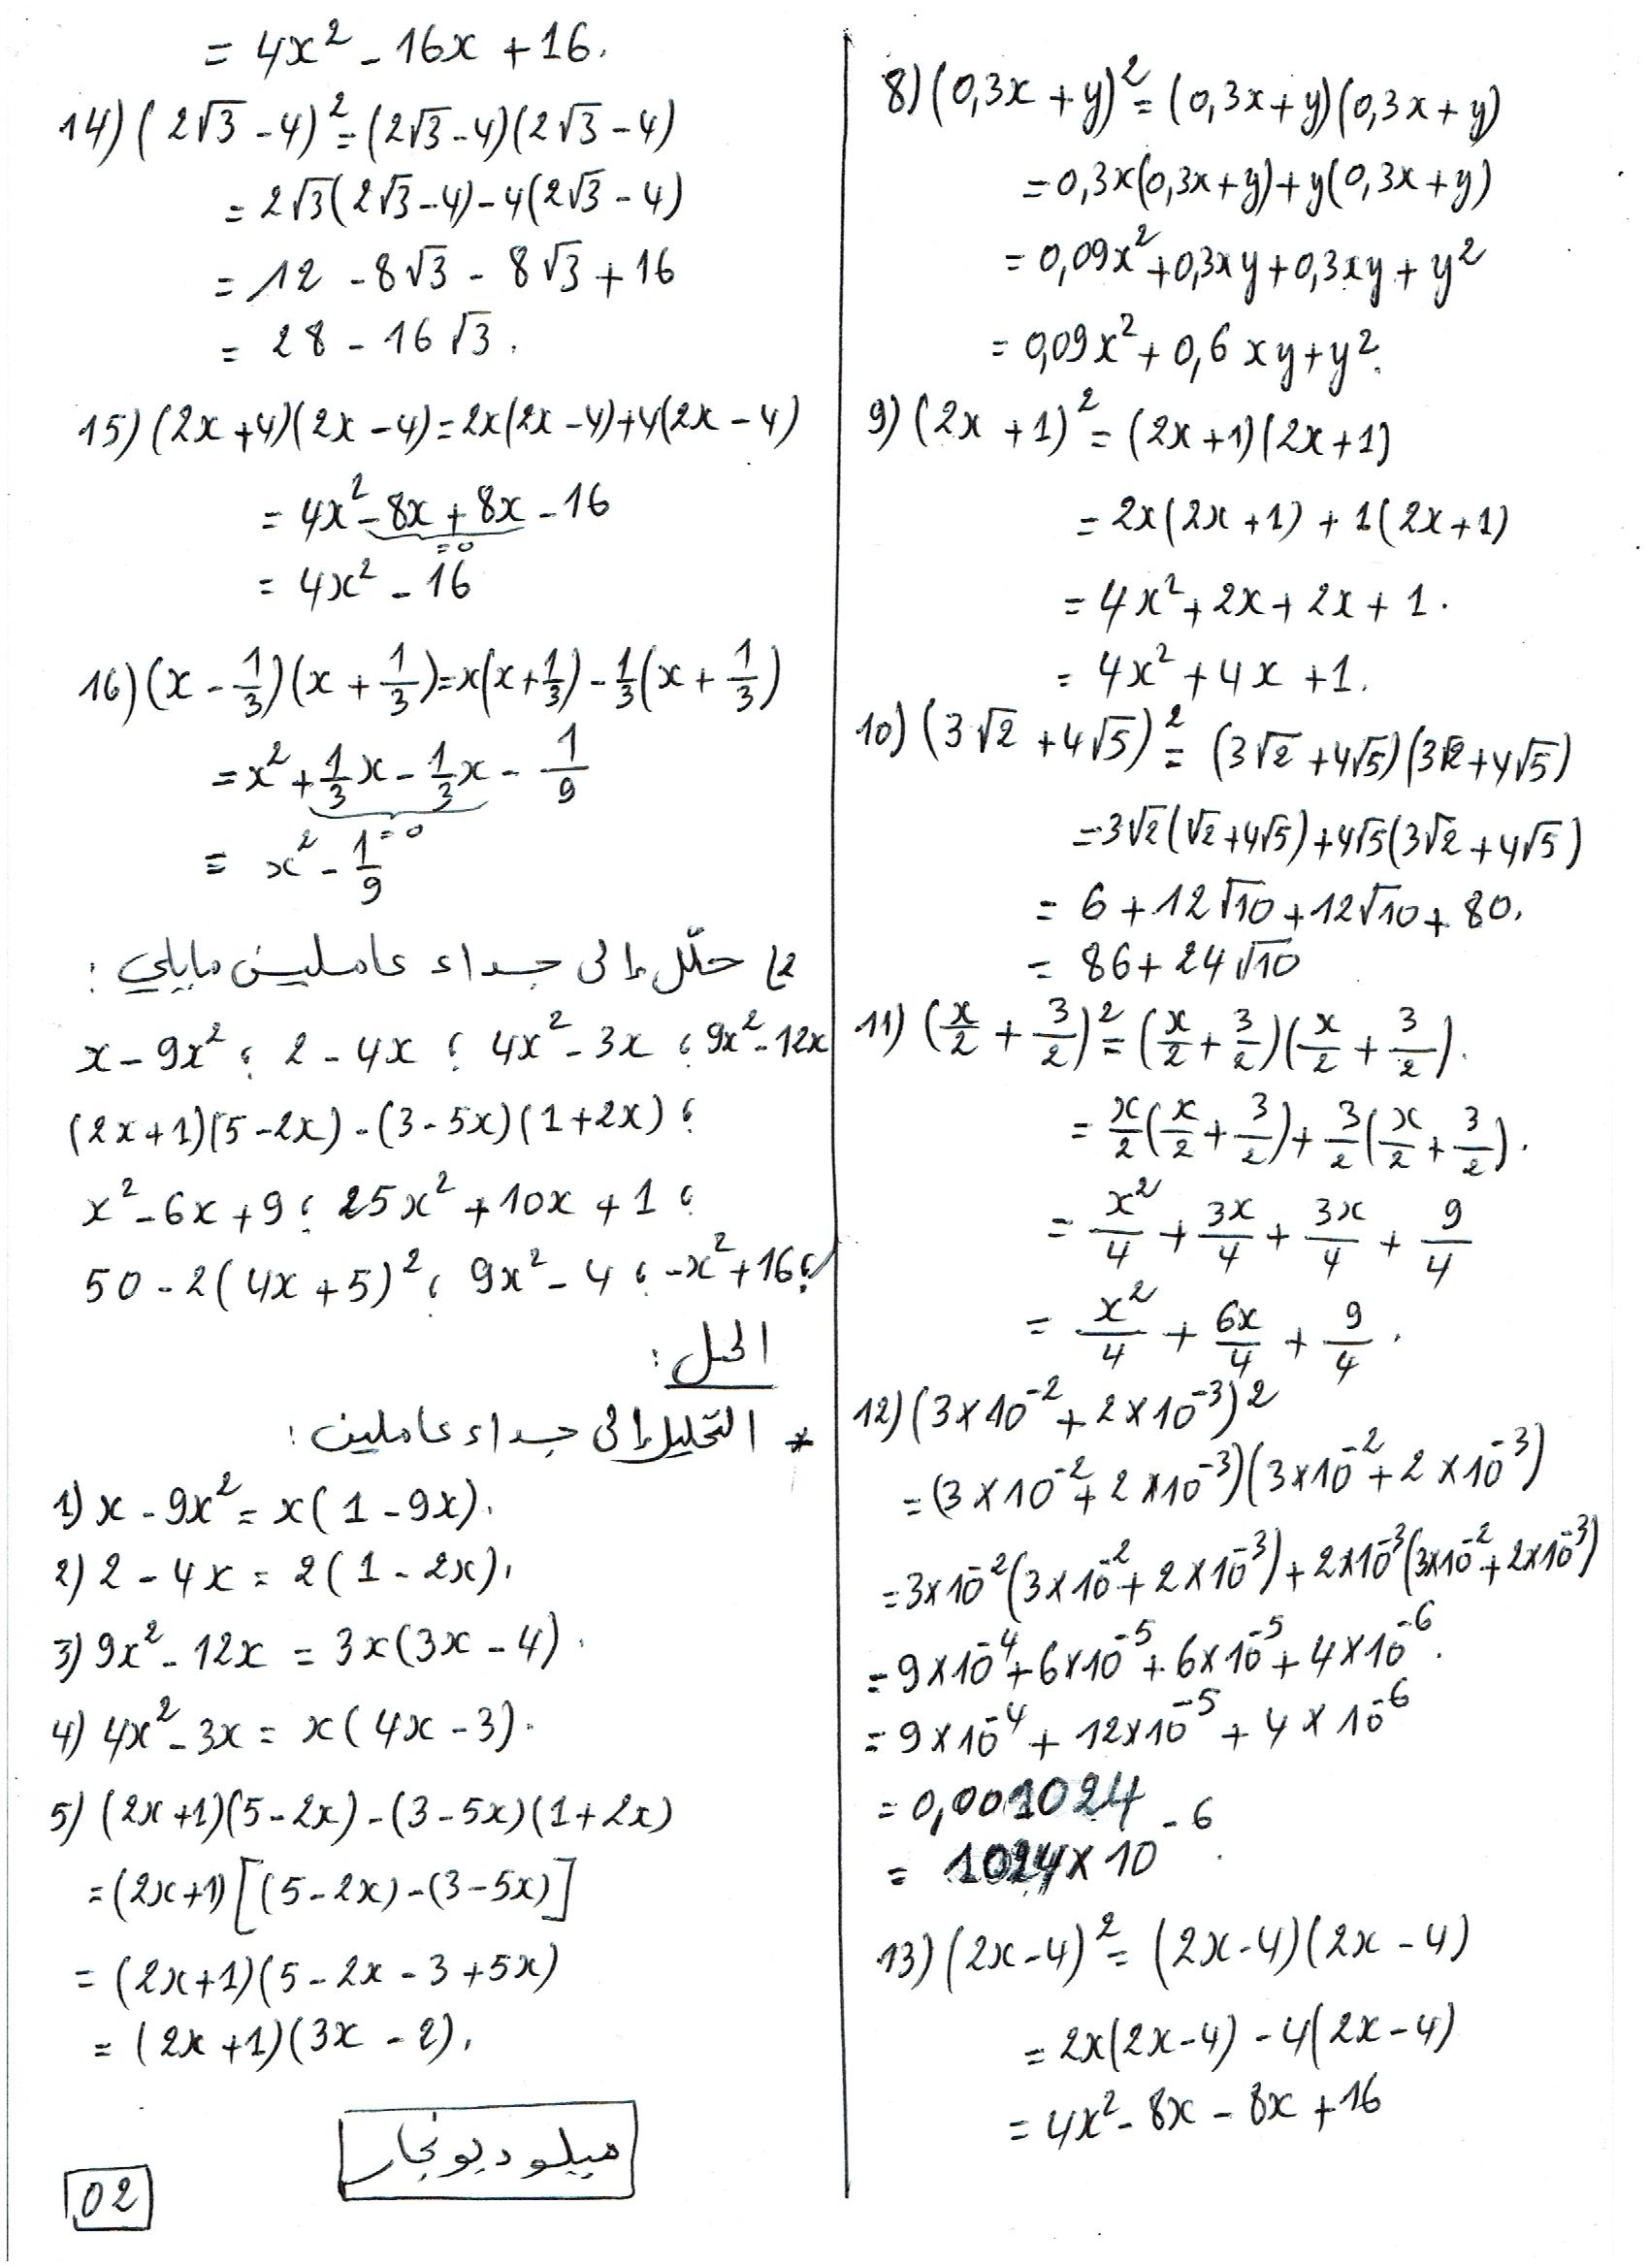

Slide 6
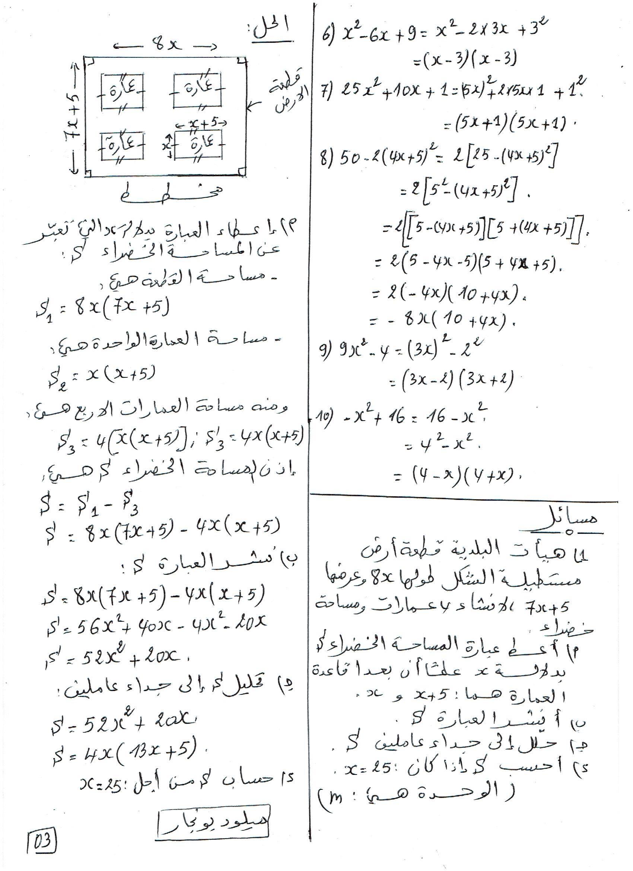

Slide 7
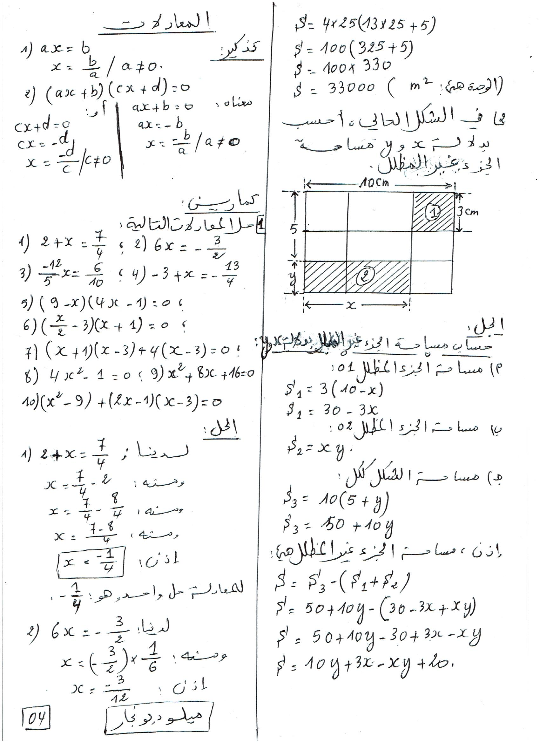

Slide 8
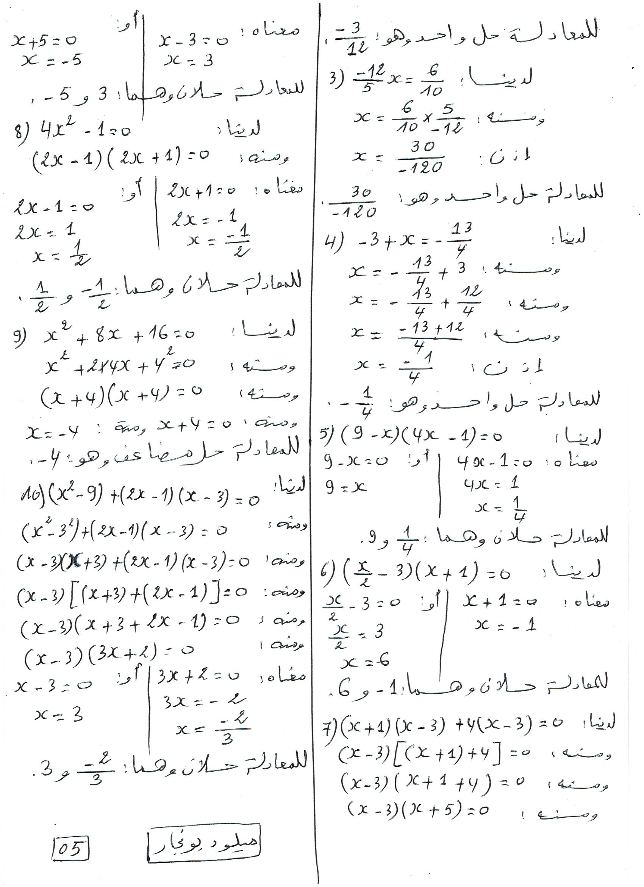

Slide 9
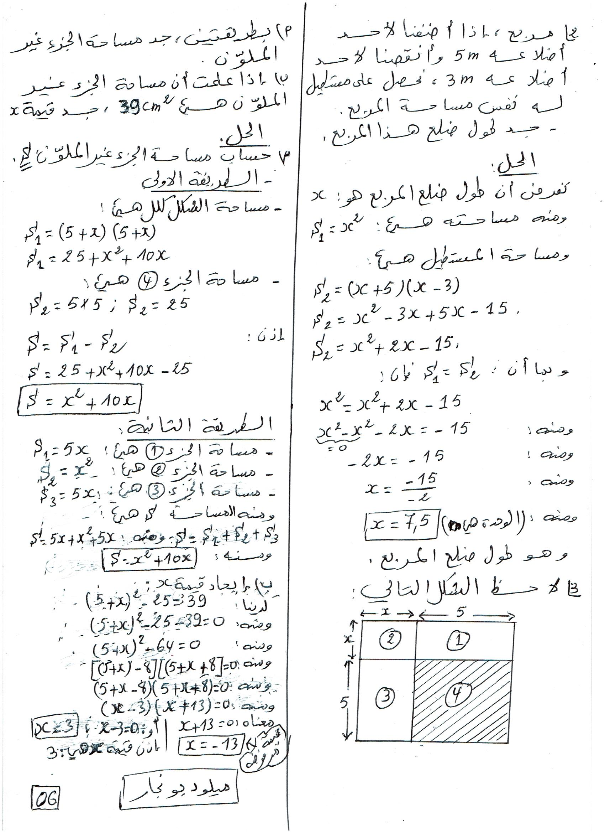

Slide 10
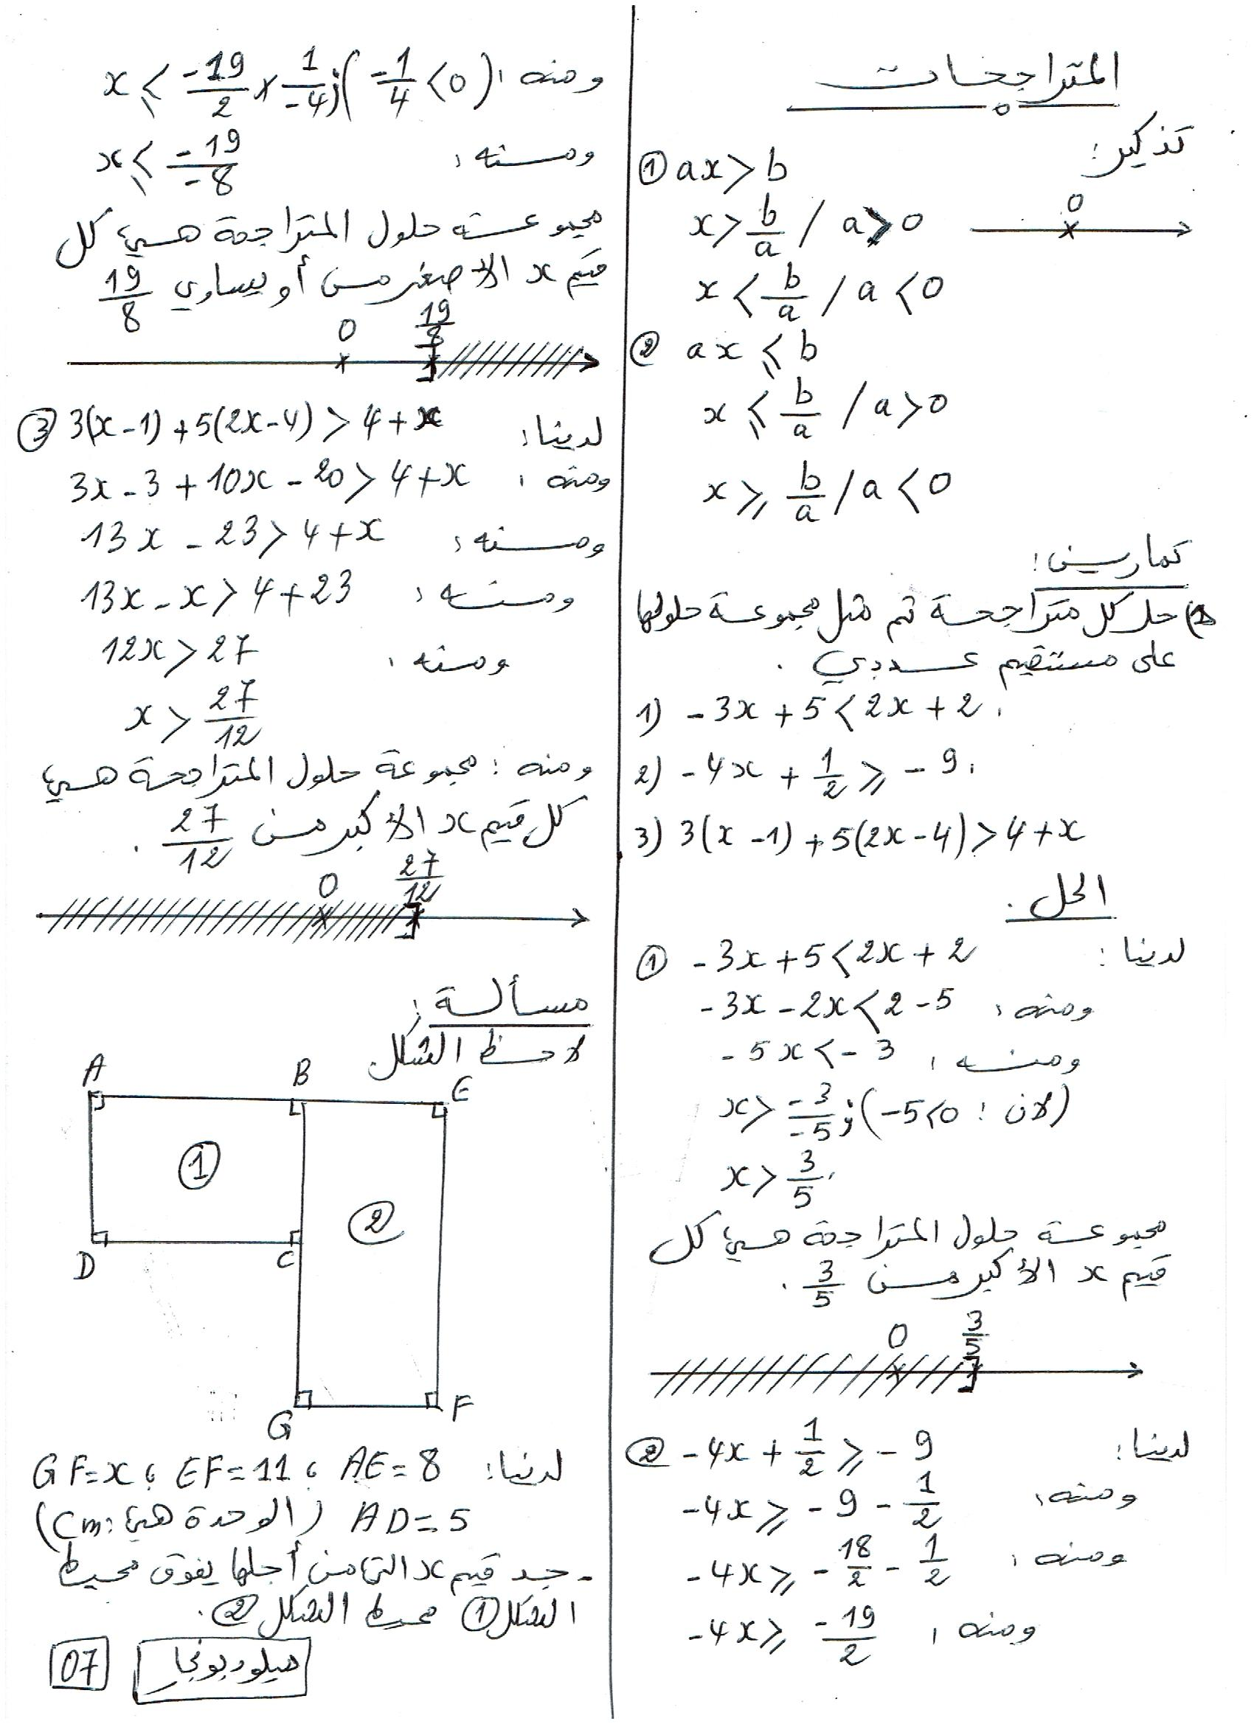

Slide 11
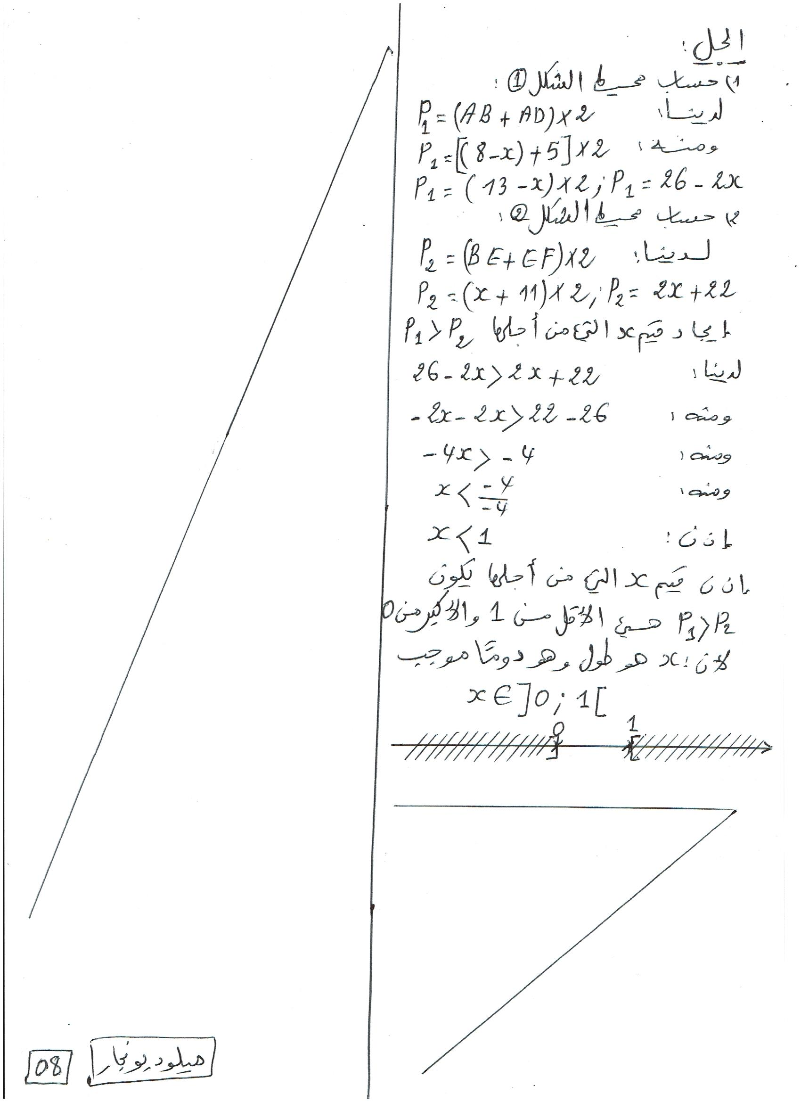

Slide 12
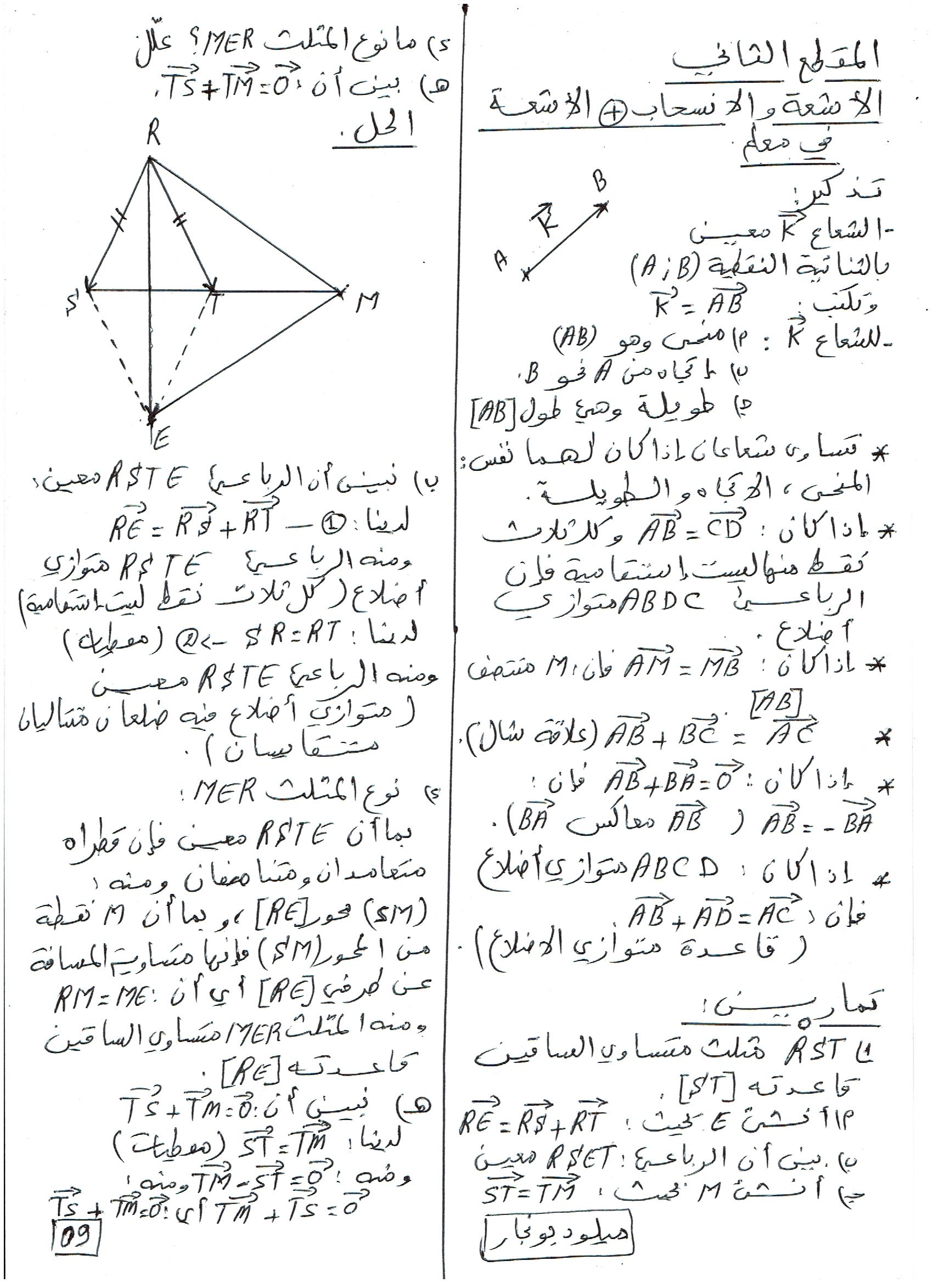

Slide 13
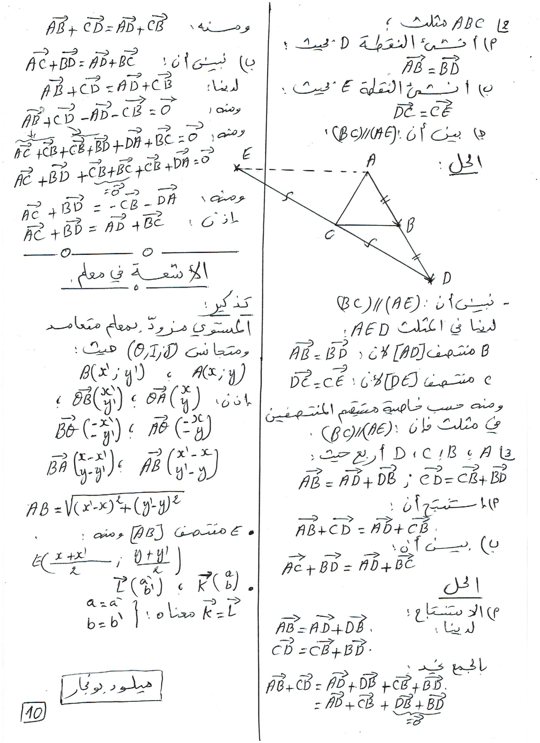

Slide 14
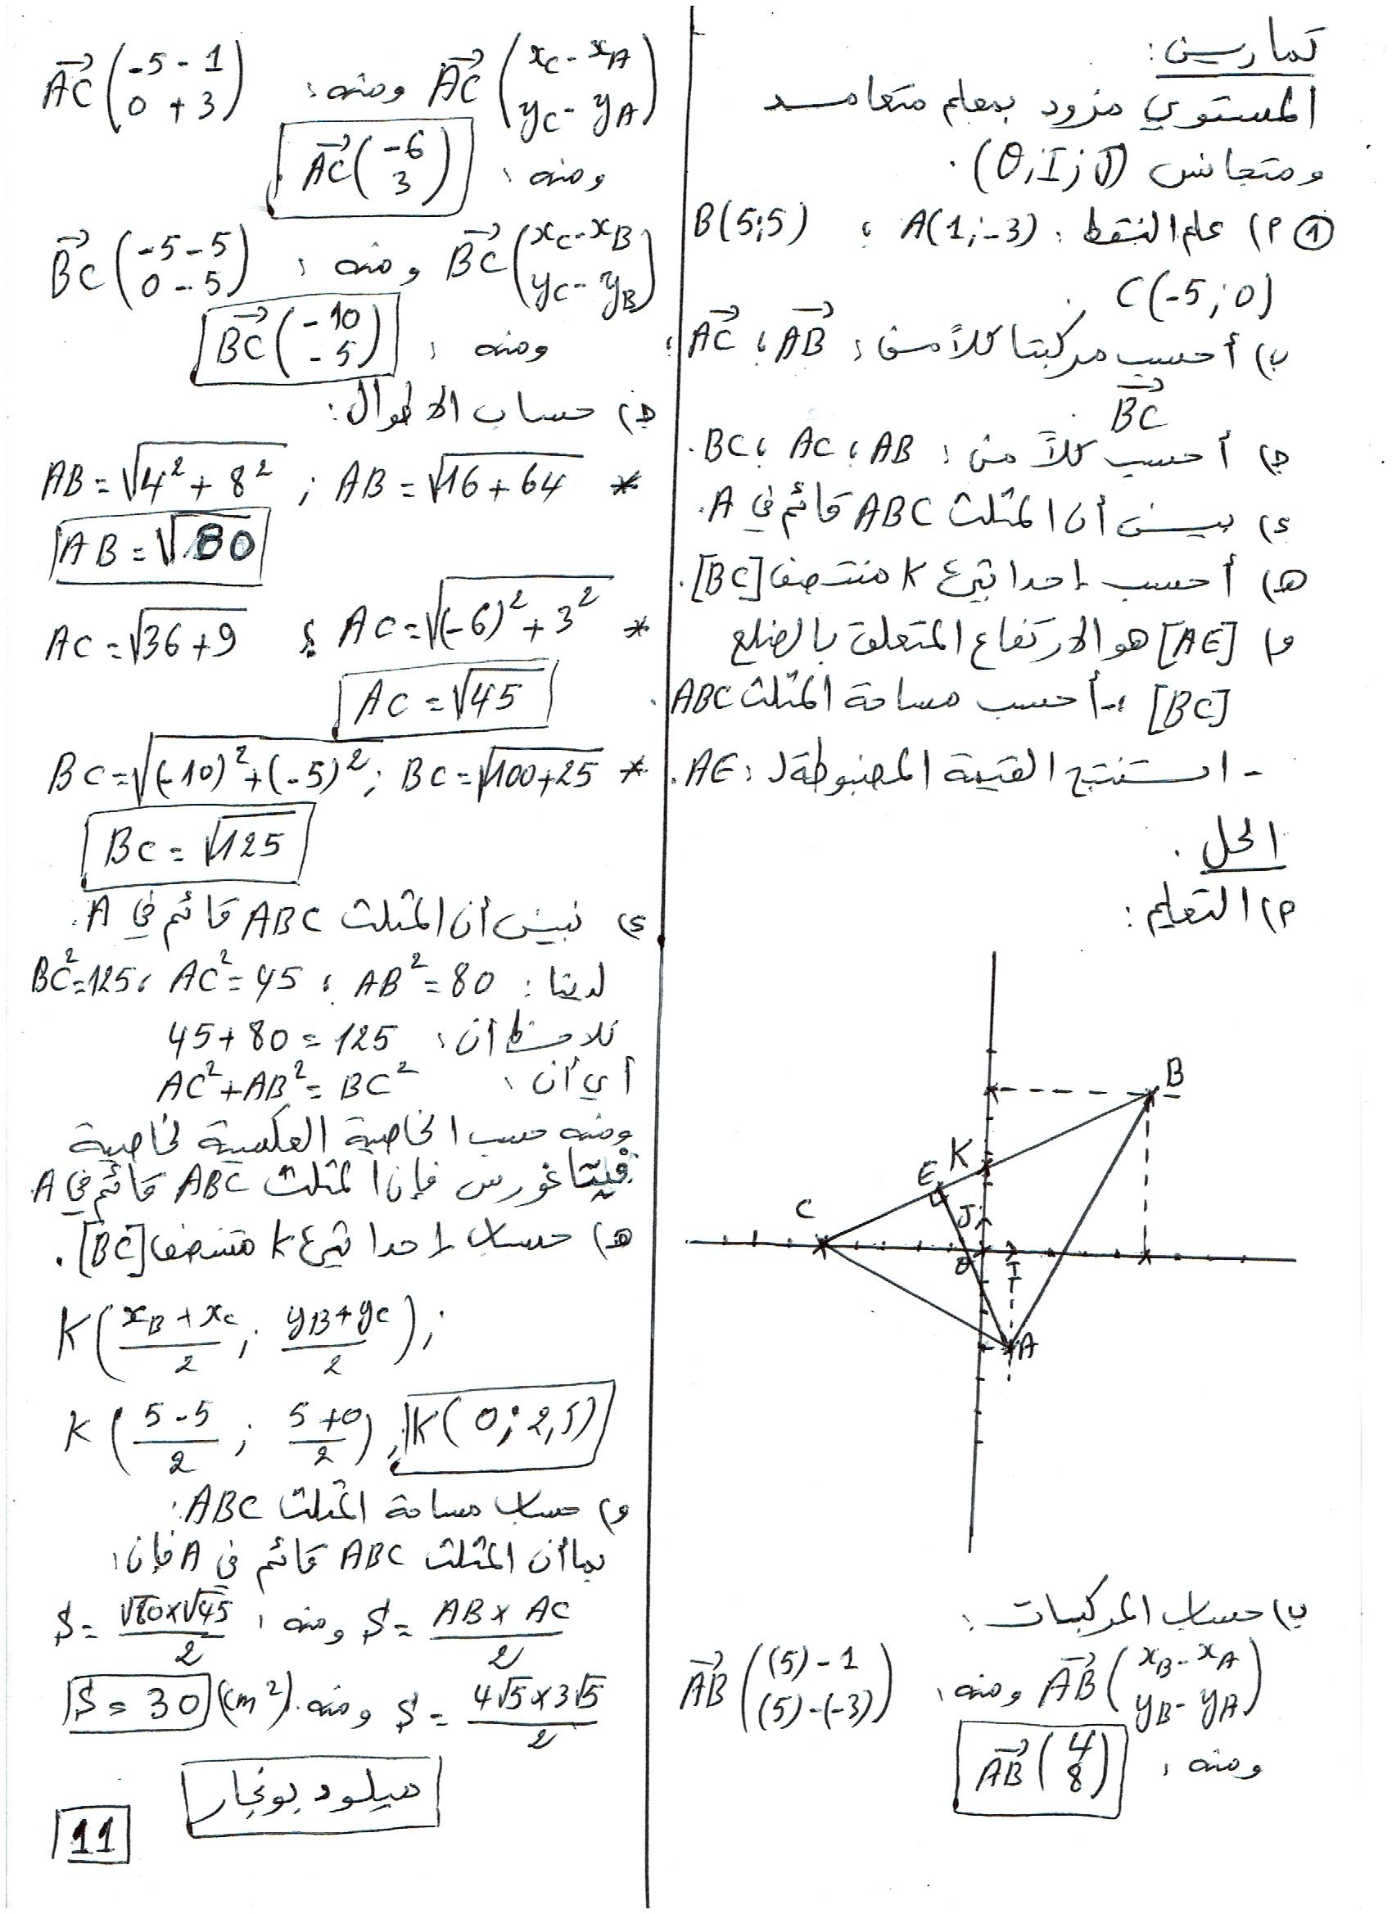

Slide 15
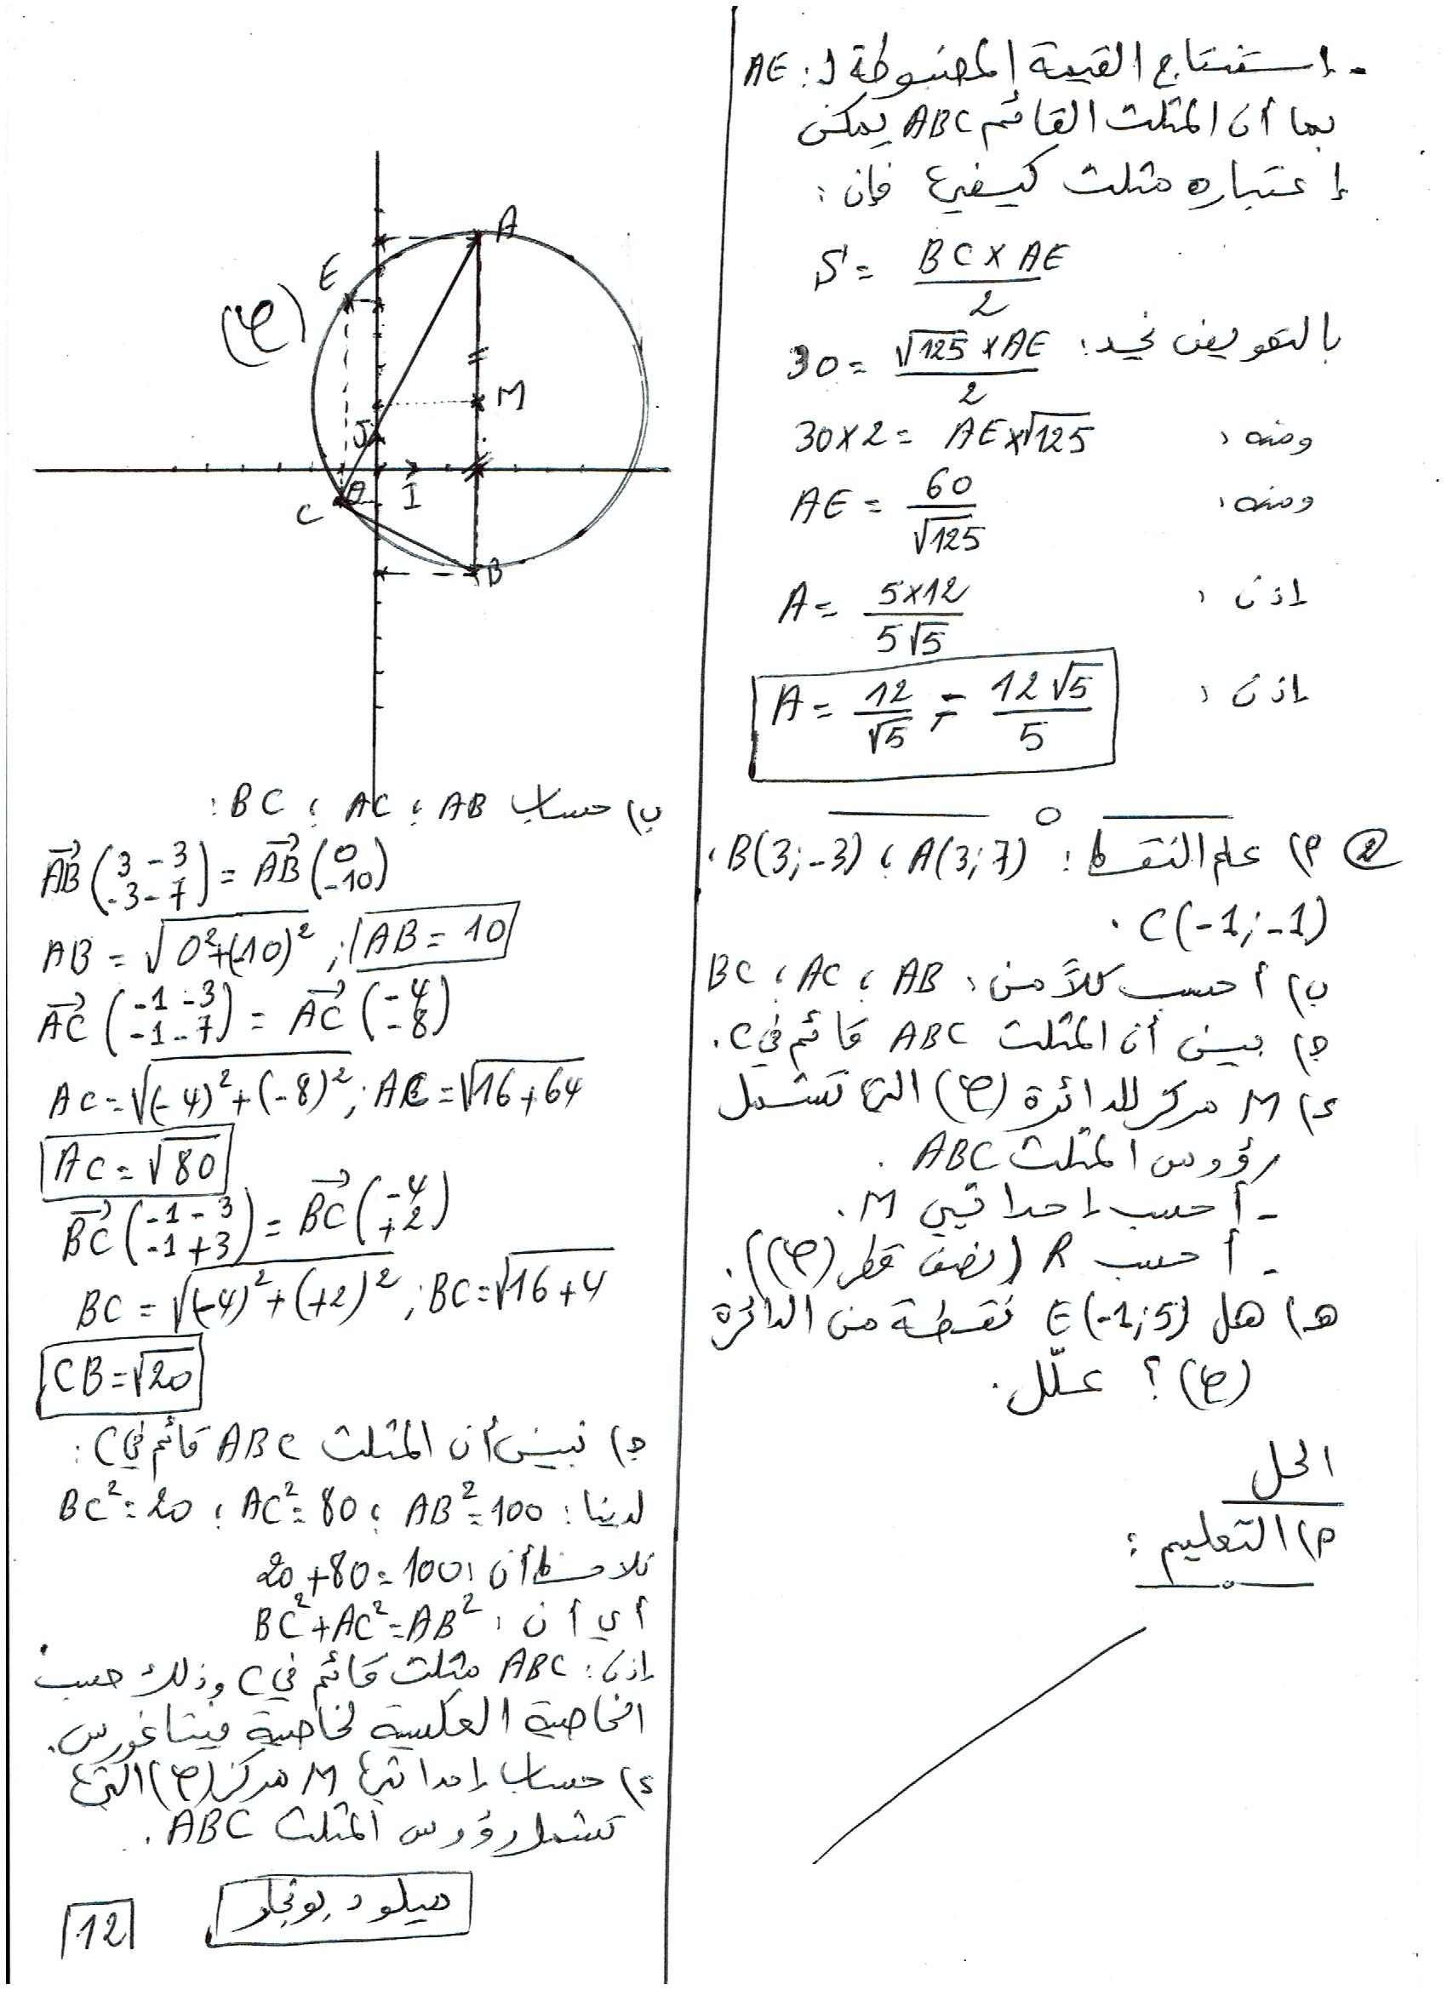

Slide 16
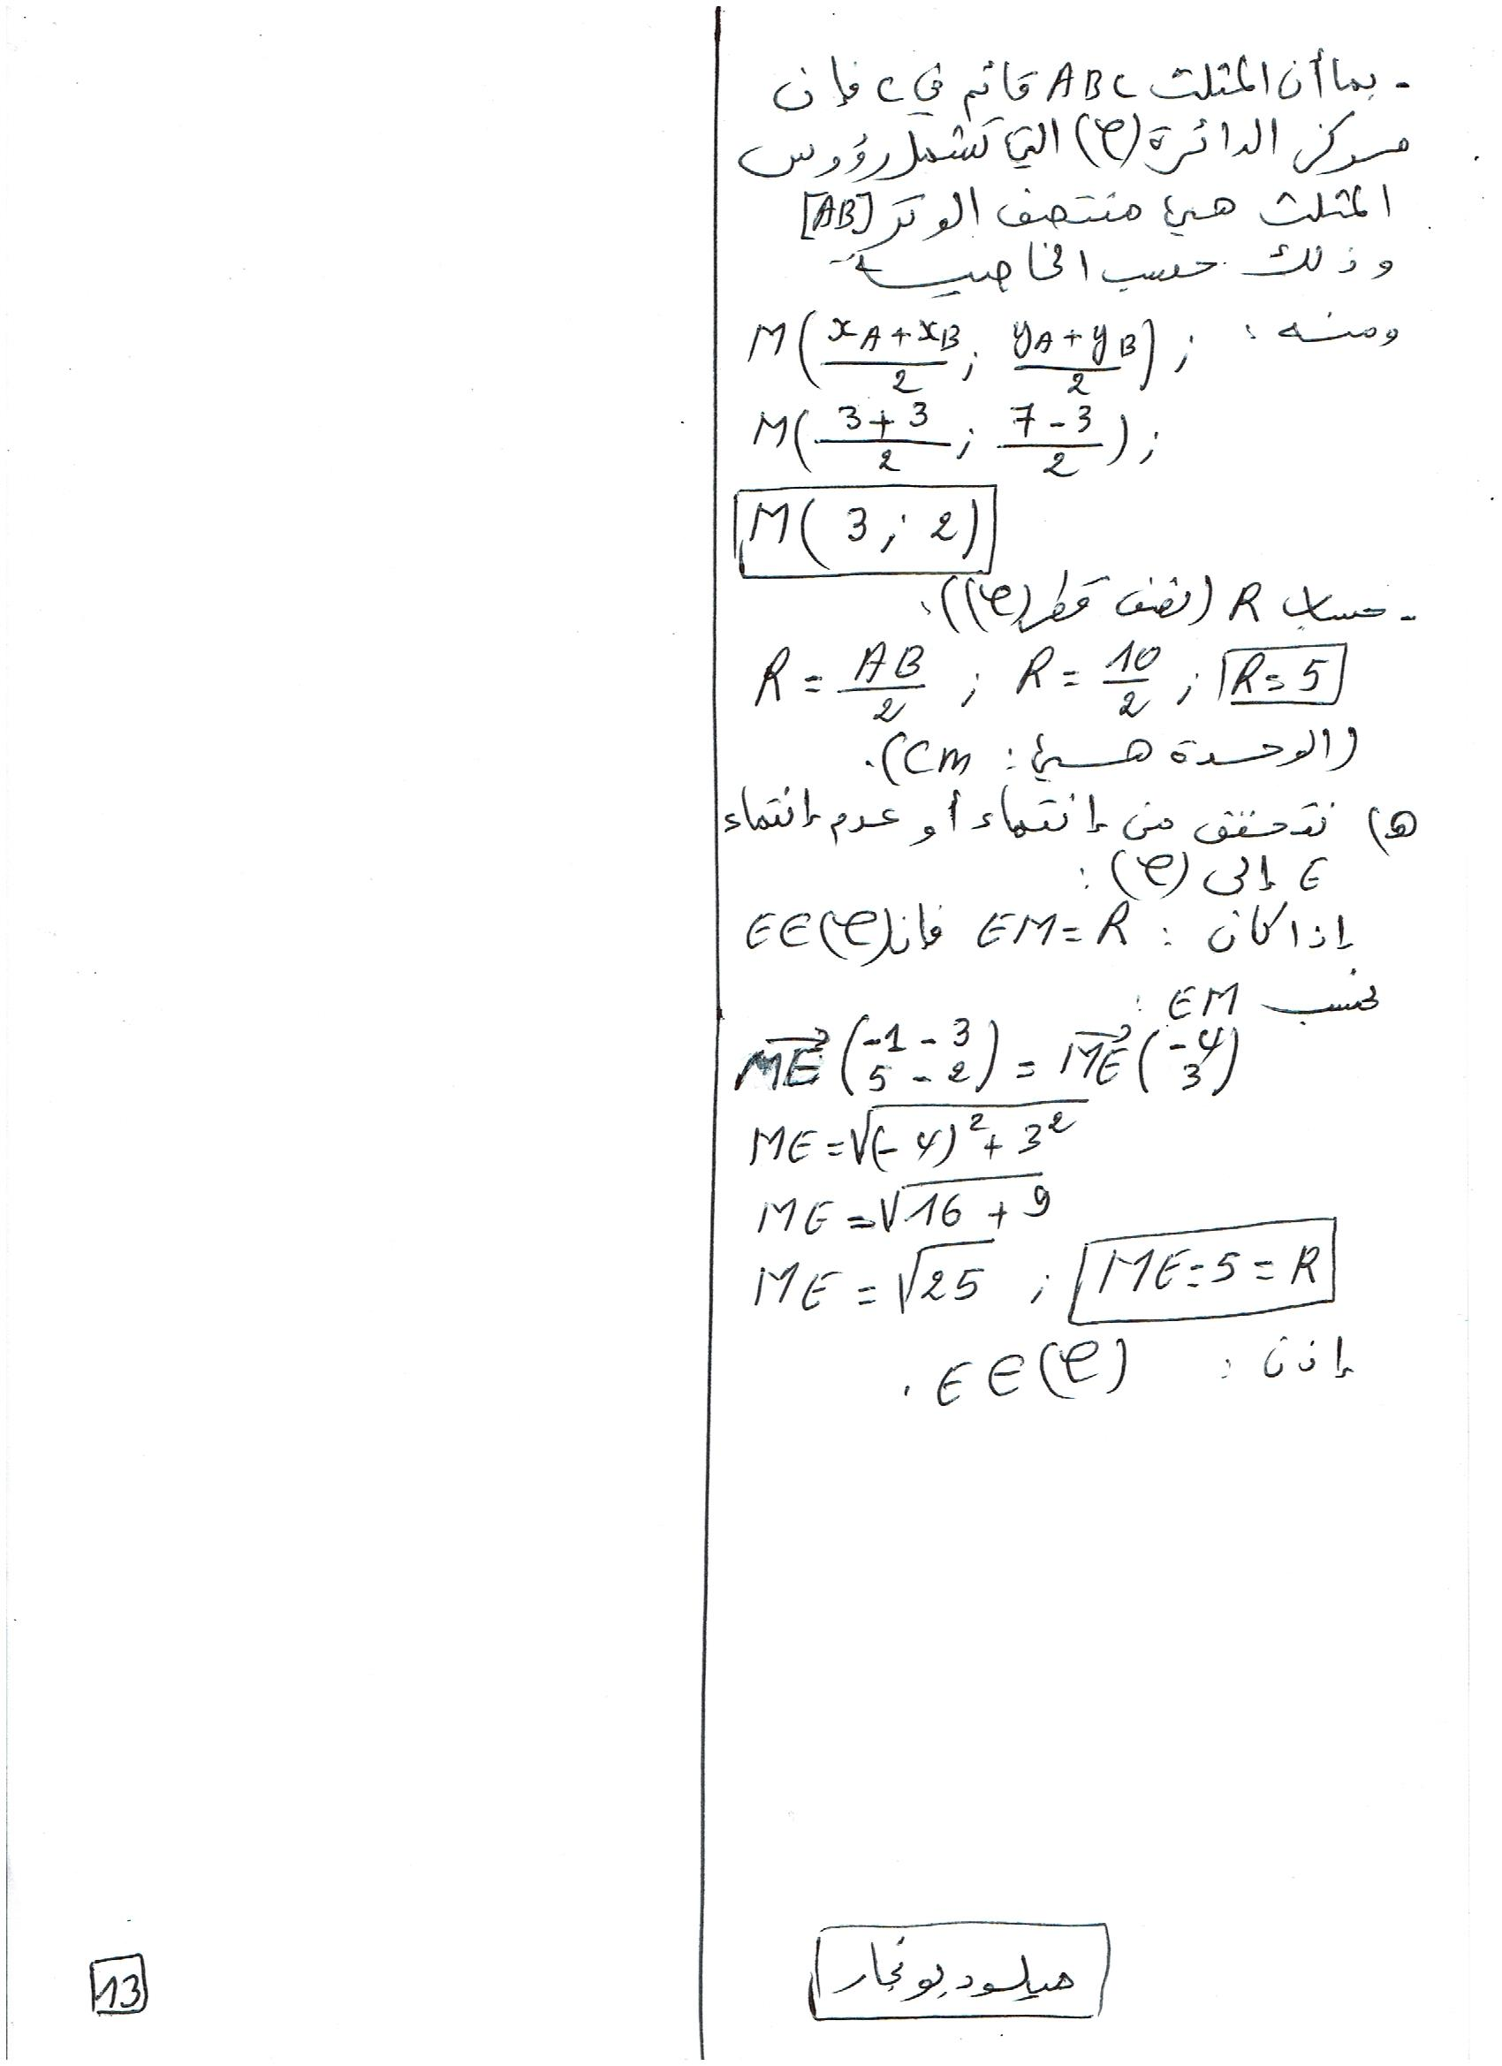

Slide 17
الأستاذ : ميلود بونجار
2021/2020
نوميديا أكاديمي
500 مسكن
باتنة

